Slide 2
Epic Fantasy Command Battlefield Of Doom*
Illustration du modèle commande
Présenté par: Adrien Allemand, Guillaume Hochet, Kamil Amrani, Loyse Krug, Vincent Guidoux
* including Cats DLC

Slide 3
Sommaire
Rappel modèle commande
Concept du jeu
Schéma UML
Démo

Slide 4
MODÈLE COMMANDE

Slide 5
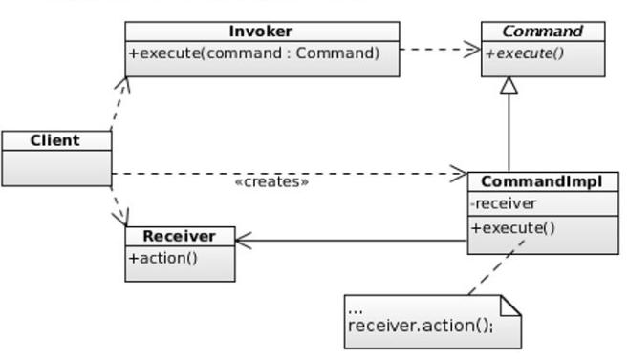
Rappel – le modèle commande

Slide 6
Rappel – le modèle commande
Détacher l’appel de fonctions de leurs sujets
Fournir une interface unique pour l’exécution de tâches hétérogènes
Différer l’ordre ou l’heure d’exécution d’une fonction en stockant son contexte dans la commande

Slide 7
Rappel – le modèle commandes
DO/UNDO
MACRO

Slide 8
CONCEPT DU JEU

Slide 9
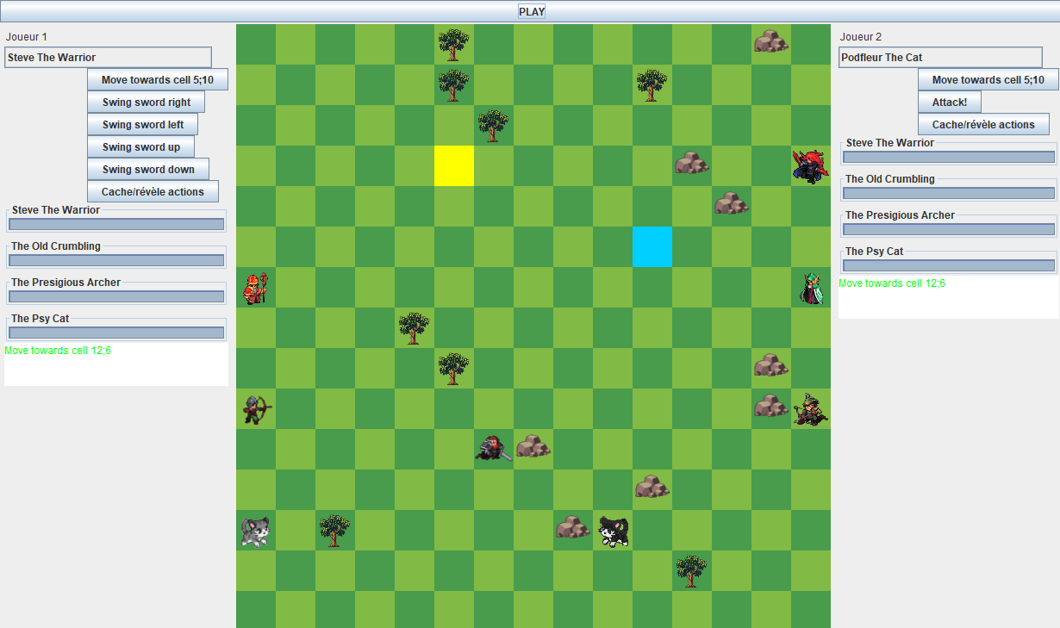
Epic Fantasy Command Battlefield of Doom (with Cat extention)

Slide 10
Notre jeu - concept
2 joueurs - 4 Unités - 3 Sorts
Devinez les choix de votre adversaire
Choisissez vos actions
Exécutez … et espérez

Slide 11
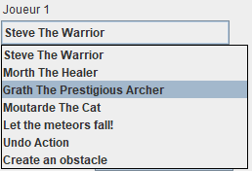
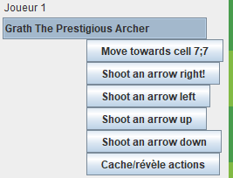
Notre Jeu - concept
Choisissez une carte à activer
Choisissez une action de l’unité

Slide 12
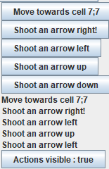
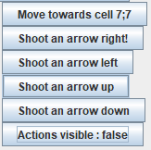
Notre Jeu - concept
Cacher ou révéler la liste d’actions

Slide 13
IMPLEMENTATION

Slide 14
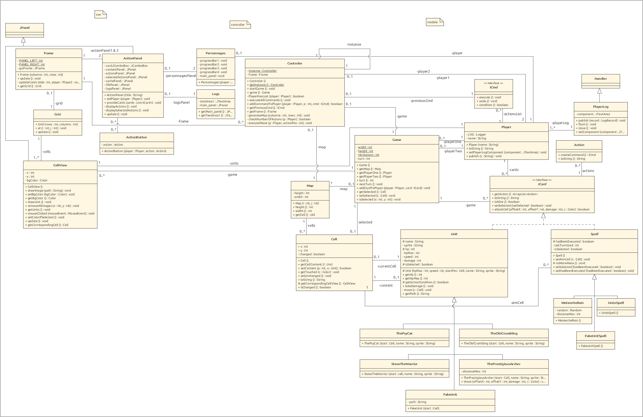
UML

Slide 15
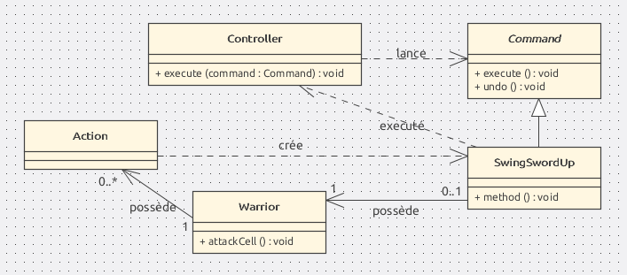
Model

Slide 16
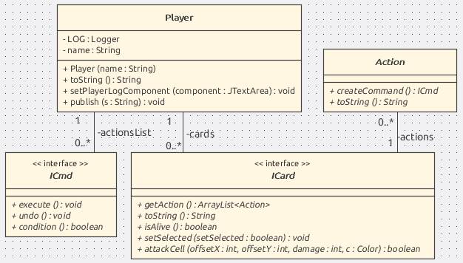
UML Commande

Slide 17
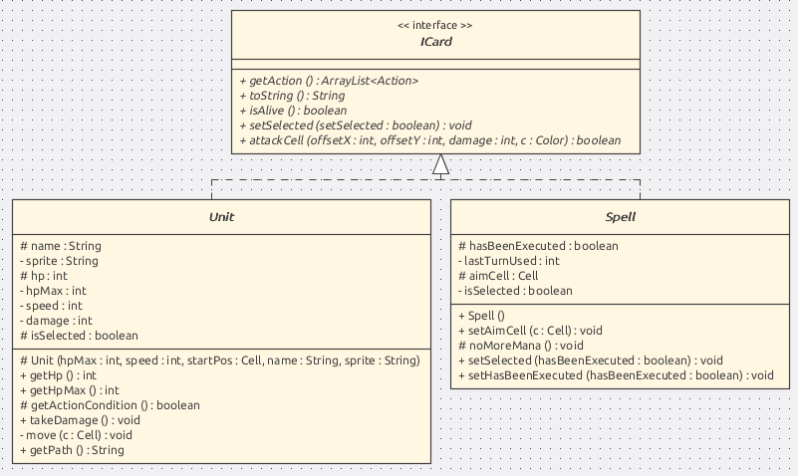
ICard

Slide 18
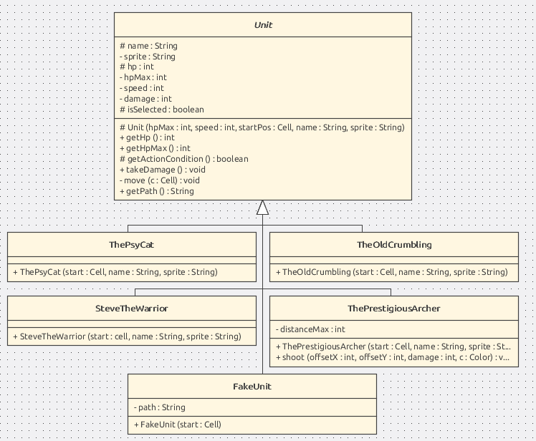
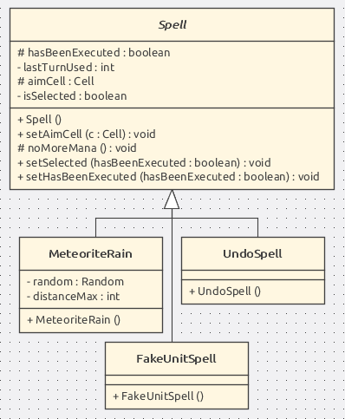
Unit & Spell

Slide 19
DEMO

Slide 20
CONCLUSION

